Slide 1

第3章 栈
实用数据结构基础
(第四版)
  第8章 图
主讲：沈学东

Slide 3
第8章 图
知 识 点
  图的逻辑结构及基本术语
  邻接矩阵和邻接表的存储结构和特点
  深度优先搜索和广度优先搜索两种遍历算法
  图的连通性和生成树的概念
  最短路径的含义及求最短路径的算法

Slide 4
难 点
  图的遍历
  最小生成树
  最短路径
要 求
  熟练掌握以下内容：
  图的存储结构
  图的遍历算法
  了解以下内容：
  图的最小生成树和求最小生成树算法
  带权有向图的最短路径问题

Slide 5
第8章 目录
8-1 图的定义和术语
8-2 图的存储表示
8-3 图的遍历
8-4 图的连通性
8-5 最短路径
8-6 有向无环图及其应用
小 结
验证性实验8 图子系统
自主设计实验８ 最小生成树
习题8

Slide 6
８-1 图的定义和术语
图（Graph）是一种比树形结构更复杂的非线性结构。在图形结构中，每个结点都可以有多个直接前驱和多个直接后继。
８-1 图的定义和基本操作
８-1-1 图的定义
图： 图G由两个集合V和E组成，记为G＝(V, E)。
其中，
V是顶点的非空有限集；
E是边的有限集；
边是V中顶点的有序或无序偶对

Slide 7
８-1-2 图的相关术语
（1）无向图（undigraph）
无向图：如果每条边都没有方向
V₁
V₂
V_{i}
V_{j}
边(Vi,Vj)或(Vj,Vi)
顶点Vi与Vj互为邻接点
V₃
V₄
G= (V，E)
V= { V₁,V₂, V₃, V₄ }
E= { (V₁, V₂), (V₁, V₃), (V₁, V₄), (V₂, V₃), (V₂, V₄)}

Slide 8
（2）有向图（digraph）
在一个图中，如果每条边都有方向（如图８-2），则称该图为有向图。
弧尾(起始点)
弧头(终端点)
V₁
V₂
V_{i}
V_{j}
弧< Vi, Vj >
Vi邻接到Vj
Vj邻接自Vi
V₃
V₄
G=(V，E)
V={ V₁,V₂, V₃, V₄ }
E={ <V₁, V₂>, <V₂, V₁>, <V₁, V₃>, <V₄, V₂> ,<V1, V4> }

Slide 9
设图中顶点数为n，边数为e，则
有向图：0≤e≤n(n-1)
无向图：0≤e≤n(n-1)/2
注意：在图的定义中不包含重复边和端点是同一个顶点的边；
V₁
V₂
V₃
V₄

Slide 10
（3）无向完全图
在一个无向图中，如果任意两顶点都有一条直接边相连接，则称该图为无向完全图。可以证明，在一个含有n个顶点的无向完全图中，有n (n-1)/2条边。
有向完全图： e=n(n-1)
无向完全图： e=n(n-1)/2
V₁
V₂
V₁
V₂
V₃
V₄
V₃
V₄
e＝12
e＝6

Slide 11
（5）稠密图、稀疏图
我们称边数很多的图为稠密图；称边数很少的图为稀疏图。
（6）顶点的度
在无向图中：一个顶点拥有的边数，称为该顶点的度。记为TD (v)。
顶点V的度TD(V)：关联于顶点V的边或弧的数目
有向图顶点V的入度ID(V)：以顶点V为弧头的边数
有向图顶点V的出度OD(V)：以顶点V为弧尾的边数

Slide 12
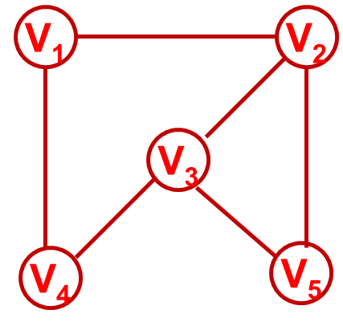
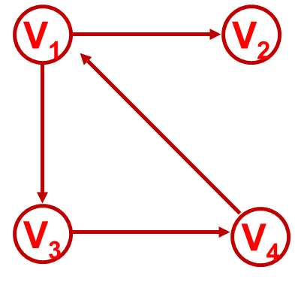
一个顶点度等于顶点的入度+出度，
即：TD (v)=ID (v)＋OD (v)。
在图８-1的G₁中有：
TD(v₁)=2 TD(v₂)=3 TD(v₃)=3 TD(v₄)=2 TD(v₅)=2
在图８ -2的G₂中有：
ID(v₁)=1 OD(v₁)=2 TD(v₁)=3
ID(v₂)=1 OD(v₂)=0 TD(v₂)=1
ID(v₃)=1 OD(v₃)=1 TD(v₃)=2
ID(v₄)=1 OD(v₄)=1 TD(v₄)=2

Slide 13
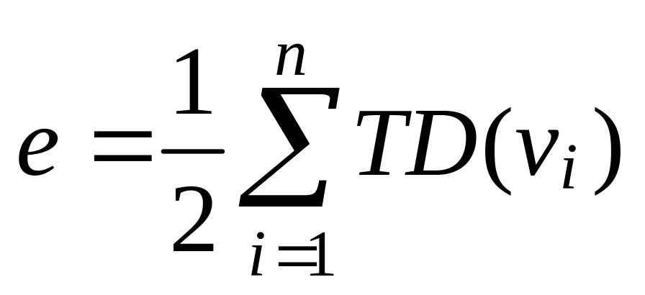
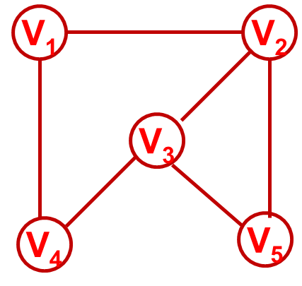
可以证明，对于具有n个顶点、e条边的图，顶点v_{i}的度TD (v_{i})与顶点的个数n 以及边的数目e满足关系：
e=(2+3+3+2+2)/2 =6

Slide 14
带权图(网): 图中每条边/弧上带有相应的权值
V₁
3
V₂
14
V₃
3
V₁
V₂
2
8
15
10
6
3
3
5
2
7
V₄
V₅
V₆
V₃
V₄
4
8
1
有向带权图
无向带权图
边（或弧）上带权的图称为网（network）。
如右图所示，就是一个无向网。如果边是有方向的带权图，则就是一个有向网，如左图

Slide 15
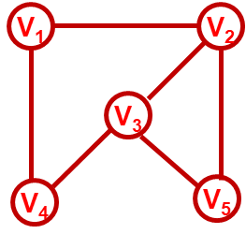
（9）路径、路径长度
顶点v_{i}到顶点v_{j}之间的路径是指顶点序列v_{i},v_{i1},v_{i2},
…, v_{im},v_{j.}。其中，（v_{i},v_{i1}），(v_{i1},v_{i2})，…,
(v_{im},.v_{j})分别为图中的边。路径上边的数目称为路径长度。
v₁→v₄→v₃→v₅
v₁→v₂→v₅从顶点v₁ 到顶点v₅ 的两条路径，路径长度分别为3和2。
（10）回路、简单路径、简单回路
在一条路径中，如果其起始点和终止点是同一顶点，则称其为回路或者环。如果一条路径上所有顶点除起始点和终止点外彼此都是不同的，则称该路径为简单路径。
前面提到的v₁到v₅的两条路径都为简单路径。除起始点和终止点外，其他顶点不重复出现的回路称为简单回路，或者简单环。

Slide 16
图的定义和术语
子图：设有两个图G=(V,E)，G’=(V’,E’),
若V’⊆V 且 E’⊆E，则称G’为G的子图。
V₁
V₂
V₁
V₂
V₁
V₂
G’
G’’
V₃
V₄
V₄
V₁
G
G’’’

Slide 17
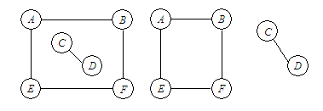
（12）连通图、连通分量
在无向图中，如果从一个顶点v_{i}到另一个顶点v_{j}(i≠j)有路径，则称顶点v_{i}和v_{j}是连通的。任意两顶点都是连通的图称为连通图。无向图的极大连通子图称为连通分量。
图８-5 (a)中有两个连通分量，如图 ８ -5 (b)所示。
任何连通图的连通分量只有一个，即是其自身。而非连通的无向图却有多个连通分量
(a) 无向图G₃ (b) G₃的两个连通分量
图８-5 无向图及连通分量示意图

Slide 18
有向图G的连通性：
弱连通图： 如果有向图G去掉每条边的方向后得到的无向图是连通的，称G是弱连通图。
单向连通图：如果G中任意两个顶点之间至少一个可达另一个，则称G是单向连通图。
强连通： 如果Vi到Vj有路径，Vj到Vi也有路径，称Vi到Vj是强连通的；
强连通图： 有向图G中任意两个顶点之间都强连通；
强连通分量：有向图G的极大强连通子图称为G的一个强连通分量。

Slide 19
图的定义和术语
有向图G的连通性：
强连通图一定是单向连通图；
单向连通图一定是弱连通图。
V₁
V₂
V₁
V₂
V₁
V₂
V₃
V₄
V₃
V₄
V₃
V₄
强连通图
单向连通图
弱连通图
v1、v4无法到达

Slide 20
图的定义和术语
V₁
V₁
V₂
V₁
V₂
V₂
V₃
V₃
V₄
V₃
V₄
V₄
非强连通图G₃
G3的两个强连通分量

Slide 21
图的定义和术语
图论中对树的定义：无回路的连通图
（n个顶点，n-1条边）

Slide 22
图的定义和术语
无向连通图的生成树：设G（V，E）是具有n个顶点的无向连通图，G的生成树是G的一个极小连通子图，
它包含了G的n个顶点及构成树的n-1条边。
V₁
V₁
V₁
V₂
V₃
V₄
V₂
V₃
V₄
V₂
V₃
V₄
V₇
V₇
V₇
V₅
V₅
V₅
V₆
V₆
V₆

Slide 23
图的定义和术语
无向连通图的生成树：
连通图 G 的一个子图如果是一棵包含G的所有顶点的树，则该子图称为G的生成树。
所谓极小是指边数最少。由于n个顶点的连通图至少有n-1条边，而所有包含n-1边及n个顶点的连通图都是无回路的树，所以生成树是无回路的树。
若在生成树中去掉任何一条边，都会使之变为非连通图。若在生成树上任意添加一条边，就必定出现回路。

Slide 24
8-2 图的存储表示
8-1-3 图的基本操作
（1）CreatGraph（G）输入图G的顶点和边，建立图G的存储。
（2）DFSTraverse（G，v）在图G中，从顶点v出发深度优先遍历图G。
（3）BFSTtaverse（G，v）在图G中，从顶点v出发广度优先遍历图G。
图的存储结构比较多。对于图的存储结构的选择取决于具体的应用和需要进行的运算。
下面介绍几种常用的图的存储结构。

Slide 25
1:数组表示法——邻接矩阵
图的邻接矩阵存储的描述如下：
#define MAXLEN 10
typedef struct
{ char vexs[MAXLEN]; //顶点向量
int edges[MAXLEN][MAXLEN];//邻接矩阵
int n,e; //n是结点数量，e是边的数量
} MGraph;

Slide 26
邻接矩阵是表示顶点之间相邻关系的矩阵。
用一个一维数组存放图的顶点数据
用一个矩阵A[n][n]来存放图的边的信息:
假设图G＝（V，E）有n个顶点，即V＝{v₀,v₁,…,v_{n-1}}，则G的邻接矩阵是具有如下性质的n阶方阵：
1 若(v_{i},v_{j})或<v_{i},v_{j}>是E(G)中的边
A[i][j]=
0 若(v_{i},v_{j})或<v_{i},v_{j}>不是E(G)中的边
若G是网，则邻接矩阵可定义为：
w_{ij} 若(v_{i},v_{j})或<v_{i},v_{j}>是E(G)中的边
A[i][j]=
0或∞ 若(v_{i},v_{j})或<v_{i},v_{j}>不是E(G)中的边
其中，w_{ij}表示边(v_{i},v_{j})或<v_{i},v_{j}>上的权值（如图8-8）；∞表示一个计算机允许的、大于所有边上权值的数。

Slide 27
图的存储结构 • 邻接矩阵表示法
无向图的邻接矩阵
存放顶点的数组
V₁
G.vexs=
V₁ | V₂ | V₃ | V₄ | V₅ | V₆ | V₇
0 | 1 | 2 | 3 | 4 | 5 | 6
V₂
V₃
V₄
 | 0 |  | 1 | 2 | 3 | 4 | 5 | 6
0 | 0 | 1 |  | 1 | 1 | 0 | 0 | 0
1 | 1 | 0 |  | 0 | 0 | 1 | 1 | 1
2 | 1 | 0 |  | 0 | 0 | 0 | 0 | 1
3 | 1 | 0 |  | 0 | 0 | 0 | 0 | 0
4 | 0 | 1 |  | 0 | 0 | 0 | 1 | 0
5 | 0 | 1 |  | 0 | 0 | 1 | 0 | 0
6 | 0 | 1 |  | 1 | 0 | 0 | 0 | 0
V1
V2
V3
V4
V5
V6
V7
V₇
V₅
V₆
G.edges=
表示边的矩阵

Slide 28
图的存储结构 • 邻接矩阵表示法
有向图的邻接矩阵
存放顶点的数组
G.vexs=
V₁ | V₂ | V₃ | V₄ | V₅ | V₆ | V₇ | V₈
0 | 1 | 2 | 3 | 4 | 5 | 6 | 7
V₁
V4的出边邻接点
 | 0 |  | 1 | 2 | 3 | 4 | 5 | 6 | 7
0 | 0 | 1 |  | 1 | 1 | 0 | 0 | 0 | 0
1 | 0 | 0 |  | 1 | 0 | 1 | 1 | 0 | 0
2 | 0 | 0 |  | 0 | 0 | 0 | 1 | 0 | 0
3 | 0 | 0 |  | 1 | 0 | 0 | 1 | 1 | 0
4 | 0 | 0 |  | 0 | 0 | 0 | 0 | 0 | 1
5 | 0 | 0 |  | 0 | 0 | 1 | 0 | 1 | 0
6 | 0 | 0 |  | 0 | 0 | 0 | 0 | 0 | 1
7 | 0 | 0 |  | 0 | 0 | 0 | 0 | 0 | 0
V₂
V₃
V₄
G. edges=
V₅
V₆
V₇
V₈
V4的入边邻接点
表示弧的矩阵

Slide 29
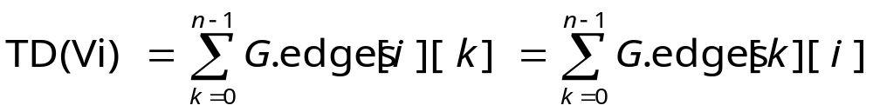
图的存储结构 • 邻接矩阵表示法
无向图邻接矩阵的特点：
对称矩阵
顶点Vi的度等于第i行非零元个数，或第i列非零元个数：
矩阵非零元总数等于边数的2倍

Slide 30
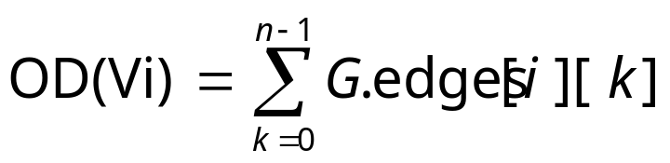
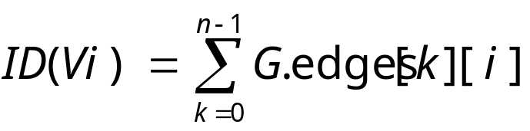
图的存储结构 • 邻接矩阵表示法
有向图邻接矩阵的特点：
是非对称矩阵
第i行非零元个数等于顶点Vi的出度；第i列非零元个数等于顶点Vi的入度：
矩阵非零元总数等于边数

Slide 31
图的存储结构 • 邻接矩阵表示法
有向网的邻接矩阵示例：
G.vexs=
A | B | C | D
0 | 1 | 2 | 3
6
C
D
8
 | 0 |  | 1 | 2 | 3
0 | ∞ | 1 |  | ∞ | 4
1 | ∞ | ∞ |  | 9 | 2
2 | 3 | 5 |  | ∞ | 8
3 | ∞ | ∞ |  | 6 | ∞
5
2
3
9
G. edges=
4
A
B
1

Slide 32
void CreateMGraph(MGraph &G)
{ int i,j,k; char ch1,ch2;
printf("请输入顶点数和边数(输入格式为:顶点数,边数):\n");
scanf("%d%d",&(G.n),&(G.e));
printf("请输入顶点信息(顶点标志)每个顶点以回车作为结束:\n");
for (i=0;i<G.n;i++)
{ fflush(stdin);
scanf("%c",&(G.vexs[i])); }
for (i=0; i<G.n; i++)
for (j=0; j<G.n; j++)
G.edges[i][j]=0; // 邻接矩阵初始化
printf ("请输入每条边所对应的两个顶点（先输入弧尾，后输入弧头）!\n");
for(k=0; k<G.e; k++)
{ fflush(stdin);
printf("请输入第%d条边的两个顶点标志(用逗号分隔)：",k+1);
scanf(“%c,%c”,&ch1,&ch2);//输入有连线的顶点信息
for(i=0; ch1!=G.vexs[i]; i++);
for(j=0; ch2!=G.vexs[j]; j++)
G.edges[i][j]=1; } // 将输入边对应的矩阵元素值设为1
}
输入各顶点
初始化各边=0
设置第k条边的链接的顶点信息ch1,char2

Slide 33
2: 链式存储结构
8-2-2 邻接表
邻接表(adjacency list)是图的一种顺序存储与链式存储结合的存储方法。
邻接表表示法类似于树的孩子链表表示法。就是对于图G中的每个顶点v_{i}，该方法将所有邻接于v_{i}的顶点v_{j}链成一个单链表，这个单链表就称为顶点v_{i}的邻接表。再将所有点的邻接表表头放到数组中，就构成了图的邻接表。
在邻接表表示中有两种结点结构，如图所示。

Slide 34
图的存储结构 • 邻接表表示法
邻接表表示法
将每个顶点的邻接点串成一个单链表：
邻接点 | 后继指针 |  |  | 顶点数据 | 边链头指针
adjvex | nextarc |  |  | data | firstarc
边结点
顶点结点

Slide 35
图的存储结构 • 邻接表表示法
#define max_n 20 //最大顶点数
typedef struct ArcNode{ //边结点
int adjvex; //邻接点的下标
struct ArcNode *nextarc; //后继链指针
}ArcNode;
typedef struct VNode{ //顶点结点
VertexType data; //顶点数据
ArcNode *firstarc; //边链头指针
}VNode, AdjList[max_n];
typedef struct{
AdjList vertices; //邻接表
int vexnum,arcnum; //顶点数和边数
GraphType kind； //图种类标志
}ALGraph;

Slide 36
图的存储结构 • 邻接表表示法
无向图的邻接表：
adjvex
nextarc
firstarc
G.vertices
 | data
0 | V₁
1 | V₂
2 | V₃
3 | V₄
4 | V₅
5 | V₆
6 | V₇
8
9
1
2
3
∧
V₁
6
5
4
0
∧
0
6
∧
0
∧
V₂
V₃
V₄
1
5
∧
1
4
∧
V₇
1
2
∧
V₅
V₆

Slide 37
图的存储结构 • 邻接表表示法
无向图邻接表的特点：
顶点Vi的度等于Vi所引导的单链表的长度
边结点的个数等于边数的2倍

Slide 38
图的存储结构 • 邻接表表示法
有向图的邻接表：
adjvex
nextarc
G.vertices
 | data
0 | V₁
1 | V₂
2 | V₃
3 | V₄
4 | V₅
5 | V₆
6 | V₇
7 | V₈ | ∧
8
firstarc
1
2
3
∧
V₁
5
4
2
∧
5
∧
V₂
V₃
V₄
2
4
5
∧
7
∧
4
6
∧
V₅
V₆
V₇
7
∧
V₈

Slide 39
图的存储结构 • 邻接表表示法
有向图邻接表的特点：
顶点Vi引导的单链表是出边链，链表的长度等于Vi的出度
找一个顶点的出边容易，找入边需要遍历整个邻接表
边结点的个数等于边数

Slide 40
图的存储结构 • 邻接表表示法
有向图的逆邻接表：
顶点Vi引导的单链表是入边链
adjlist
nextarc
G.vertices
 | data
0 | V₁ | ∧
1 | V₂
2 | V₃
3 | V₄
4 | V₅
5 | V₆
6 | V₇
7 | V₈
8
firstarc
V₁
0
∧
0
1
3
∧
V₂
V₃
V₄
0
∧
1
5
∧
1
2
3
∧
V₅
V₆
V₇
3
5
∧
4
7
∧
V₈

Slide 41
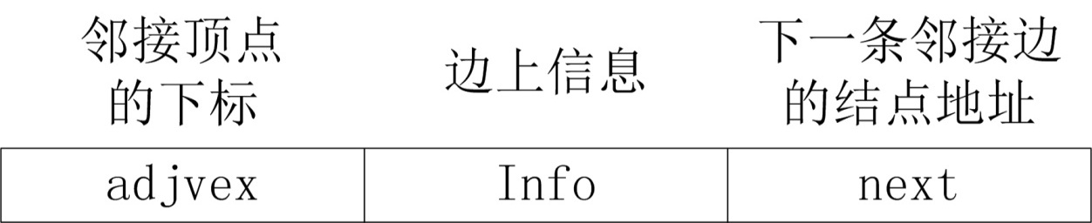
图的存储结构 • 邻接表表示法
有向网的邻接表：
邻接顶点的下标
边的权值
adjvex
weight
nextarc
G.vertices
 | data
0 | A
1 | B
2 | C
3 | D
4
firstarc
6
1
1
3
4
∧
C
D
2
9
3
2
∧
8
0
3
1
5
3
8
∧
5
2
2
6
∧
3
9
4
A
B
1

Slide 42
＃define MAXLEN 10 // 最大顶点数为10
typedef struct edgenode
{ int adjvex; // 邻接顶点的下标
struct edgenode *next; // 指向下一个邻接边结点的指针
} EdgeNode; // 定义边结点类型
typedef struct
{ VertexType vertex; // 顶点标志
EdgeNode *firstedge; // 保存第一个边结点地址的指针
} VertexNode; // 定义顶点结点类型
typedef struct
{ VertexNode adjlist[MAXLEN]; // 顶点数组
int n,e; // 顶点数和边数
} ALGraph; // 定义邻接表的类型名ALGraph
边结点
顶点结点
图的结构

Slide 43
图的存储结构 • 基本运算的实现
例：创建图CreateGraph，图用邻接表表示
算法：
1. 输入图的类型Kind，0--有向图，2--无向图;
2. 输入顶点数G.vexnum和边数G.arcnum;
3. 输入n个顶点，填入顶点数组G.vextices；
4. 输入边的偶对(vi,vj)或<vi,vj>, 用头插法生成边链

Slide 44
图的存储结构 • 基本运算的实现
void CreateGraph(ALGraph &G) {
// 图G用邻接表表示,创建图，输入类别，顶点数，边数
scanf(&G.kind, &G.vexnum, &G.arcnum);
for(k=0; k<G.vexnum; k++){
scanf(&G.vertices[k].data); //输入顶点序列
G.vertices[k].firstarc=NULL;
}
(接下页)
 | data
0 | V₁ | NULL
1 | V₂ | NULL
2 | V₃ | NULL
3 | V₄ | NULL
4 | V₅ | NULL
5 | V₆ | NULL
6 | V₇ | NULL
8
9

Slide 45
for(k=0; k<G.arcnum; k++){
scanf(&vi,&vj); //读入边
i=LocateVex(G,vi); //求Vi的下标
j=LocateVex(G,vj); //求Vj的下标
p=new ArcNode; //申请边结点
p->adjvex=j;
p->nextarc=G.vertices[i].firstarc; //头插法插入
G.vertices[i].firstarc=p;
if(G.kind==AG){ //无向图
p=new ArcNode;
p->adjvex=i;
p->nextarc=G.vertices[j].firstarc;
G.vertices[j].firstarc=p; }//end if
} //end for
} //end CreateGraph

Slide 46
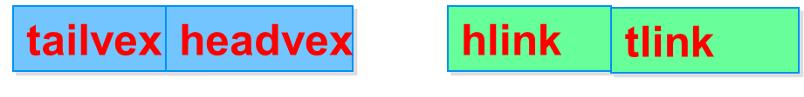
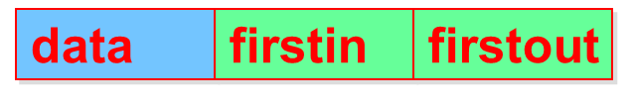
8-2-3 十字链表
十字链表是有向图的另一种链式存储结构。用十字链表存储有向图，实际上就是将有向图的邻接表和逆邻接表结合起来得到的一种链表
3:有向图的另一种链式存储结构
十字链表中的结点形式
(1) 弧结点 <V_{i},V_{j}>
tailvex：尾域，指示弧尾顶点V_{i}在图中的位置
headvex：头域，指示弧头顶点V_{j}在图中的位置
hlink：链域，指向以V_{j}为弧头的下一条弧
tlink：链域，指向以V_{i}为弧尾的下一条弧
弧头相同的弧在同一链表上，弧尾相同的弧也在同一链表上
(2) 顶点结点 V_{i}
data：数据域，存储和顶点相关的信息
firstin：链域，指向以V_{i}为弧头的第一个弧结点
firstout：链域，指向以V_{i}为弧尾的第一个弧结点
Info
略讲

Slide 47
十字链表的结点结构定义如下：
#define MAXLEN 20
typedef struct arcnode
{ int TailVex, HeadVex; // 弧尾和弧头顶点的下标
struct arcnode *TLink, *HLink; // 指向同弧尾和同弧头的下一个弧结点的指针
int weight; // 弧的权值信息
} ArcNode; // 定义弧结点的类型
typedef struct vexnode
{ char vertex; // 顶点标志
ArcNode *FirstIn, *FirstOut; // 指向第一个弧头结点和弧尾结点的指针
} VexNode; // 定义顶点结点的类型
typedef struct
{ VexNode list[MAXLEN]; // 顶点数组
int VexNum, ArcNum; // 顶点数和弧数
} OLGraph; // 定义十字链表的类型
弧结点 <V_{i},V_{j}>
顶点结点 V_{i}
图结构

Slide 48
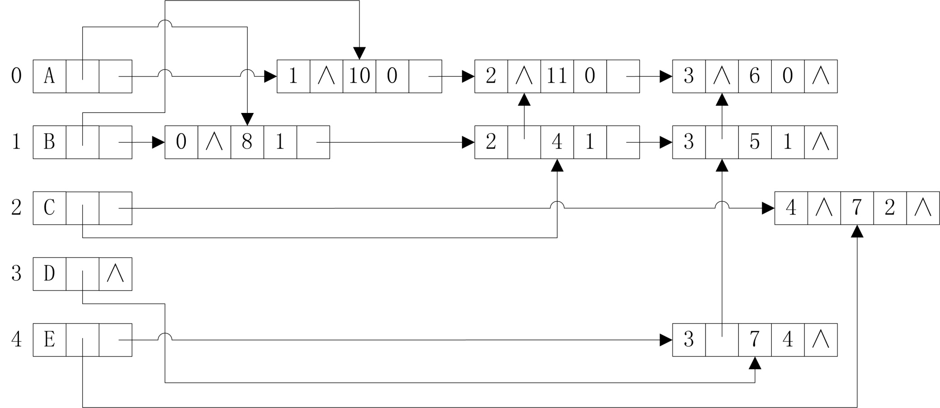
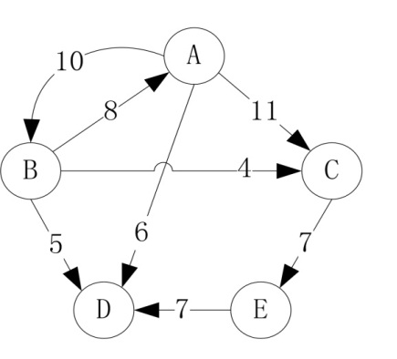
弧头顶点的下一个弧结点地址
图8-8所示有向网的十字链表存储结构如图8-14所示。
弧头顶点
弧尾顶点
弧尾顶点的下一个弧结点地址
图8-14 有向图的十字链表结构
创建十字链表的算法如下：

Slide 49
void CreateOrthList(OLGraph &G)
{ ArcNode *p;
int i, j;
char ArcTail, ArcHead;
printf("请输入有向网的顶点数和弧数:\n");
scanf("%d%d",&G.VexNum,&G.ArcNum);
printf("请依次输入%d个顶点(用回车分隔):\n",G.VexNum);
for(i=0; i<G-> VexNum; i++)
{ scanf("%c",&G.list[i].vertex); // 输入顶点标志
G.list[i].FirstIn=NULL; // 初始化弧结点指针
G.list[i].FirstOut=NULL;
}
printf("顶点数组创建成功！\n");

Slide 50
for(i=0;i<G.ArcNum;i++)
{ p=new ArcNode; // 开辟一个新的弧结点空间
printf("请依次输入第％d条弧的弧尾、弧头标志和弧的权值\n",i+1);
scanf("%c,%c,%d",&ArcTail,&ArcHead,&p->weight);
for(j=0;j<G.VexNum;j++) // 将弧尾和弧头的下标存入新弧结点空间中
{ if(G.list[j].vertex==ArcTail)
p->TailVex=j;
if (G.list[j].vertex==ArcHead)
p->HeadVex=j;
} // 链接好弧结点的弧尾指针链
p->TLink=G.list[p->TailVex].FirstOut;
G.list[p->TailVex].FirstOut=p; // 链接好弧结点的弧头指针链
p->HLink=G.list[p->HeadVex].FirstIn;
G.list[p->HeadVex].FirstIn=p;
}
printf("十字链表构造成功!\n");
}

Slide 51
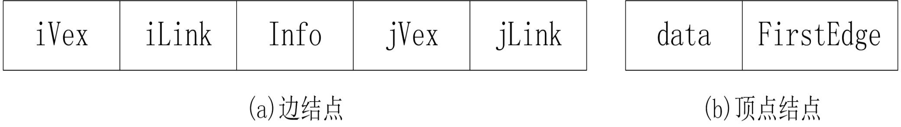
类似于有向图（或网）的十字链表存储结构，无向图（或网）还有一种邻接多重表（adjacency multiList）的存储结构。
虽然邻接表是无向图的一种很有效的存储结构，但是，在无向图的邻接表结构中，每条边都存在两个顶点，并且这两个顶点分别位于两个链表中，这给无向图的某些操作带来了不便。例如，在某些图的问题中需要对某条边进行某种操作，如插入或删除一条边等，此时都必须找到表示同一条边的两个边结点，并分别对其操作，这样显得比较繁琐。因此，在处理和边有关的大量问题中，更多的时候邻接多重表比邻接表显得更为合适。
邻接多重表的每条边都用一个边结点表示，其边结点和顶点结点的结构分别如图8-15中的(a)、(b)所示。
图8-15 邻接多重表的结点结构

Slide 52
邻接多重表的类型定义如下：
#define MAXLEN 20
typedef struct edgenode
{ int iVex, jVex; // 边两端顶点的下标
struct edgenode *iLink, *jLink; // 指向具有相同端点的下一个边结点的指针
int weight; // 边的权值信息
} EdgeNode; // 定义边结点的类型
typedef struct vexnode
{ char vertex; // 顶点标志
ArcNode *FirstEdge; // 指向第一个邻接边结点的指针
} VexNode; // 定义顶点结点的类型
typedef struct
{ VexNode list[MAXLEN]; // 顶点数组
int VexNum, EdgeNum; // 顶点数和边数
} AMLGraph; // 定义邻接多重表的类型

Slide 53
８-3 图的遍历
图的遍历 是指从图中的某一顶点出发，对图中的所有顶点访问一次，而且仅访问一次。
图的遍历操作也较复杂，主要表现在以下四个方面：
（1）在图结构中，每一个结点的地位都是相同的，没有一个“自然”的首结点，图中任意一个顶点都可作为访问的起始结点。
（2）在非连通图中，从一个顶点出发，只能够访问它所在的连通分量上的所有顶点，因此，还需考虑如何访问图中其余的连通分量。
（3）在图结构中，如果有回路存在，那么一个顶点被访问之后，有可能沿回路又回到该顶点。遍历过程中访问不能重复。
（4）在图中，一个顶点可以和其它多个顶点相连，当这个顶点访问过后，就要考虑如何选取下一个要访问的顶点。

Slide 54
８-3-1 深度优先搜索
深度优先搜索（Depth-Fisrst Search）遍历类似于树的先根遍历，是树的先根遍历的推广。
DFS遍历过程：
从图G中选某个顶点V作为出发点；
访问V；
依次从V的未被访问的邻接点出发，深度优先搜索遍历图G, 直至与V相通的顶点都被访问完；
如果此时图G中还有顶点未曾被访问，则从这些未被访问的顶点中再选一个顶点V，转2，继续遍历；否则遍历结束。

Slide 55
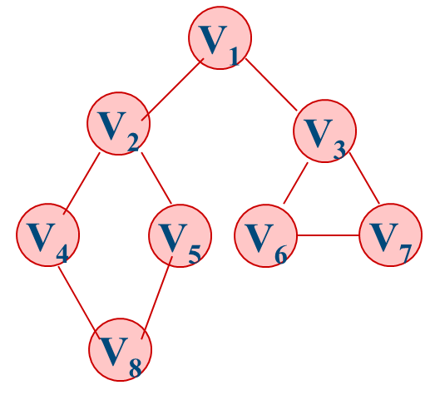
以图８-16的无向图G5为例，其深度优先搜索得到的顶点访问序列为：
v₁ → v₂ → v₄ → v₈ → v₅ → v₃
→ v₆ 、 → v₇
动画演示
图８-16 无向图G5

Slide 56
图的遍历 • 深度优先搜索遍历(DFS)
出发点
DFS访问序列：
V₁
V₁
V₂
V₅
V₆
V₇
V₃
V₄
V₂
V₃
V₄
V₇
V₅
V₆

Slide 57
图的遍历 • 深度优先搜索遍历(DFS)
出发点
V₃
V₆
V₂
V₅
V₁
V₄
V₈
V₇
V₉
DFS访问序列：
V₃
V₂
V₄
V₉
V₁
V₆
V₅
V₈
V₇

Slide 58
图的遍历 • 深度优先搜索遍历(DFS)
DFS遍历算法：
由于图中可能存在回路，所以在沿着某搜索路径遍历时可能会遇到已经被访问过的顶点。为了避免顶点被多次访问，需要专门设置一个数组int visited[n]，来标记已经访问过的顶点。visited[]数组的下标与顶点数组平行:
False Vi未曾被访问(初态)
visited[i]=
True Vi已经被访问过

Slide 59
图的遍历 • 深度优先搜索遍历(DFS)
void DFSTraverse(Graph G) {
//深度优先搜索遍历图G
for(v=0;v<G.vexnum;v++)
visited[v]=FALSE; //初始化
for(v=0;v<G.vexnum;v++)
if(!visited[v])
DFS(G,v); //若顶点v未被访问，从v开始遍历
}
数组visited[ ]是全局变量
调用DFS一次只能访问完与v有路径相通的所有顶点。

Slide 60
图的遍历 • 深度优先搜索遍历(DFS)
void DFS(Graph G, int v) {
//从序号为v的顶点出发，对图G做一次深度优先搜索遍历
visitFuc(v); //访问v
visited[v]=TRUE; // 打上访问标记
for( w=FirstAdjVex(G, v); w!=-1; w=NextAdjVex(G, v, w) )
if( !visited[w] ) DFS(G, w);
}

Slide 61
图的遍历 • 深度优先搜索遍历(DFS)
采用邻接表做为存储结构时的DFS算法
void DFS(ALGraph G, int v) {
//从序号为v的顶点出发，对图G做一次深度优先搜索遍历
ArcNode *p;
VisiteFuc(G.vertices[v].data); //访问v
visited[v]=TRUE; // 打上访问标记
for(p=G.vertices[v].firstarc; p!=NULL; p=p->nextarc; )
if( !visited[p->adjvex] ) DFS(G, p->adjvex);
}

Slide 62
图的遍历 • 深度优先搜索遍历(DFS)
采用邻接矩阵做为存储结构时的DFS算法
void DFS(MGraph G, int v) {
//从序号为v的顶点出发，对图G做一次深度优先搜索遍历
int w;
VisitFuc(G.vexs[v]); //访问v
visited[v]=TRUE; //打上访问标记
for(w=0; w<G.vexnum; w++) //扫描邻接矩阵的第v行
if(G.arcs[v][w]!=0&&!visited[w]) DFS(G,w);
}

Slide 63
图的遍历 • 深度优先搜索遍历(DFS)
data
firstarc
出发点
V₁
0
V₁
8
1
3
∧
1
V₂
0
4
5
6
∧
2
V₃
7
∧
V₂
V₉
V₄
3
V₄
0
∧
4
V₅
1
5
∧
V₇
V₈
5
V₆
1
4
∧
V₅
6
V₇
1
8
∧
V₆
7
V₈
2
∧
V₃
8
V₉
0
6
∧
DFS访问序列：
V₁
V₉
V₇
V₂
V₅
V₆
V₄
V₃
V₈

Slide 64
图的遍历 • 深度优先搜索遍历(DFS)
G.vertices
data
firstarc
出发点
V₁
0
V₁
1
2
3
∧
1
V₂
2
4
5
∧
V₂
V₃
V₄
2
V₃
5
∧
3
V₄
2
5
6
∧
4
V₅
7
∧
V₅
V₆
V₇
5
V₆
4
6
∧
6
V₇
7
∧
7
V₈
∧
V₈
8
DFS访问序列：
V₁
V₂
V₃
V₆
V₅
V₈
V₇
V₄

Slide 65
遍历图的过程实质上是对每个顶点查找其邻接点的过程。其耗费的时间则取决于所采用的存储结构。
当用二维数组表示邻接矩阵图的存储结构时，查找每个顶点的邻接点所需时间为O(n²) ，其中n为图中顶点数。
当以邻接表作图的存储结构时，找邻接点所需时间为O(e)，其中e为无向图中边的数或有向图中弧的数。由此，当以邻接表作存储结构时，深度优先遍历的时间复杂度为O(n+e) 。

Slide 66
８-3-2 广度优先搜索
广度优先搜索 遍历类似于树的按层次遍历。
BFS遍历过程：
从图G的某个顶点v出发，访问v；
依次访问V的未被访问的邻接点；
再按照“先被访问顶点的邻接点先访问”的次序，依次访问这些邻接点的邻接点，直至图中所有已被访问的顶点的邻接点都被访问到；
若此时图中还有顶点未曾被访问，则另选一个未被访问的顶点v作为出发点，重复上述过程，直至图中所有的顶点都被访问完。

Slide 67
图的遍历 • 广度优先搜索遍历(BFS)
出发点
V₃
V₆
V₂
V₅
V₁
V₄
V₈
V₇
V₉
BFS访问序列：
V₃
V₂
V₁
V₆
V₄
V₅
V₉
V₈
V₇

Slide 68
void BFSTraverse( Graph G ) {
for( v=0; v<G.vexnum; v++) visited[v]=FALSE; //初始化visited数组
InitQueue(Q); //初始化一个空队列
for( v=0; v<G.vexnum; v++)
if( !visited[v] ) {
visite(v); visited[v]=TRUE; //访问v
EnQueue(Q,v); //v入队
while( !EmptyQueue(Q) ) { //当队列非空
DeQueue(Q, u); //队头元素u出队
for(w=FirstAdjVex(G, u); w>=0; w=NextAdjVex(G, u, w) )
if ( !visited[w] )
{ visite(w); visited[w]=TRUE; EnQueue(Q, w); }
} //end if
} //end for
} //end BFStraverse
扫描u的所有邻接点
由于先访问的顶点的邻接点将先被访问，因此需要借助一个队列来保存已访问过的顶点

Slide 69
图的遍历 • 广度优先搜索遍历(BFS)
data
firstarc
出发点
V₁
0
V₁
1
2
3
∧
1
V₂
2
4
5
∧
V₂
V₃
V₄
2
V₃
5
∧
3
V₄
2
5
6
∧
4
V₅
7
∧
V₅
V₆
V₇
5
V₆
4
6
∧
6
V₇
7
∧
7
V₈
∧
V₈
8
访问序列：
V₁
V₂
V₃
V₄
V₅
V₆
V₇
V₈

Slide 70
８-4 图的连通性
分析上述算法，每个顶点至多进一次队列。遍历图的过程实质是通过边或弧找邻接点的过程，因此广度优先搜索遍历图和深度优先搜索遍历的时间复杂度是相同的，两者不同之处仅仅在于对顶点访问的顺序不同。
判定一个图的连通性是图的一个应用问题，我们可以利用图的遍历算法来求解这一问题。本节将讨论无向图的连通性问题，并讨论最小代价生成树等问题。

Slide 71
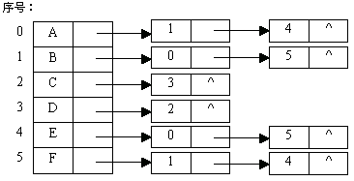
８-4-1 无向图的连通分量和生成树
在对无向图进行遍历时，对于连通图，仅需从图中任一顶点出发，进行深度优先搜索或广度优先搜索，便可访问到图中所有顶点。对非连通图，则需从多个顶点出发进行搜索，而每一次从一个新的起始点出发进行搜索过程中得到的顶点访问序列恰为其各个连通分量中的顶点集。
例如，图８-17 (a) 是一个非连通图，按照图８-17 (b) 所示 的邻接表进行深度优先搜索遍历
A
B
C
D
E
F
图８-17(a) 非连通图 图８-17(b) G6的邻接表

Slide 72
两次调用DFS过程（即分别从顶点A 和D出发），得到的顶点访问序列为： A B F E 和 D C。
这两个顶点集分别加上所有依附于这些顶点的边，便构成了非连通图G₃的两个连通分量。
因此，要想判定一个无向图是否为连通图，或有几个连通分量，就可设一个计数变量count，初始时取值为0，在深度优先搜索算法循环中，每调用一次DFS，就给count增1。这样，当整个算法结束时，依据count 的值，就可确定图的连通性了。
设E(G)为连通图G中所有边的集合，则从图中任一顶点出发遍历图时，必定将E(G)分成两个集合T(G)和B(G)，其中T(G)是遍历图过程中历经的边的集合；B(G)是剩余的边的集合。显然，T(G)和图G中所有顶点一起构成连通图G的极小连通子图。

Slide 73
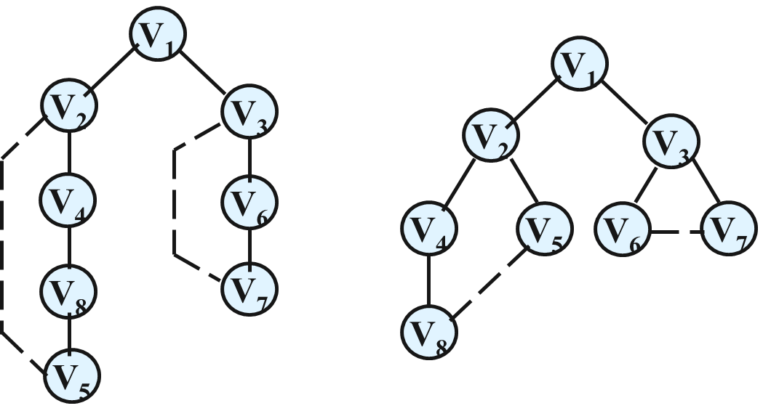
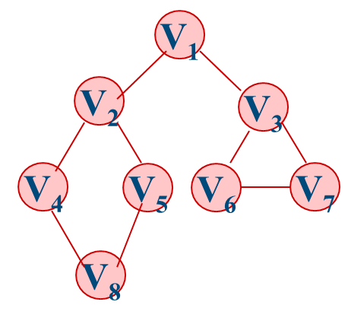
按照８-1-2节的定义，它是连通图的一棵生成树，并且由深度优先搜索得到的为深度优先生成树；由广度优先搜索得到的为广度优先生成树。例如，图８-18(a)和(b)所示分别为图８-16连通图G5的深度优先生成树和广度优先生成树。图中虚线为集合B(G) 中的边，实线为集合T(G)中的边。
图8-18(a) G5的深度优先生成树
图8-18(b) G5的广度优先生成树

Slide 74
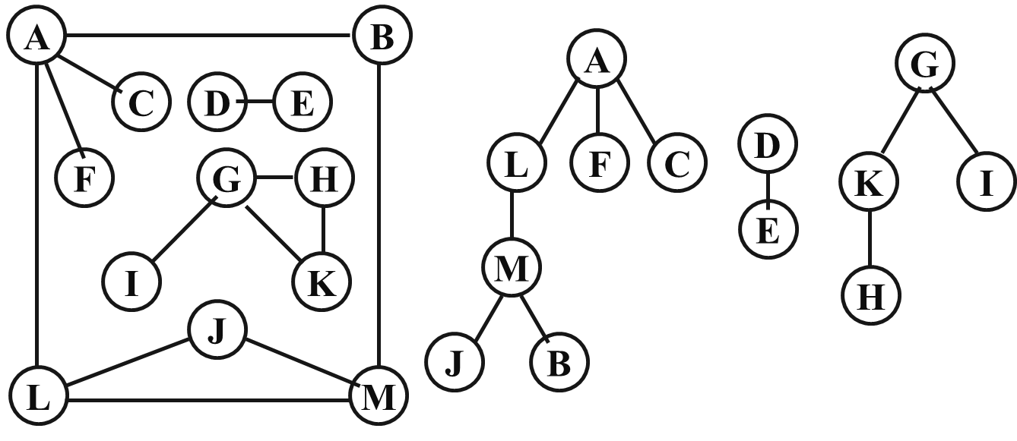
对于非连通图，通过这样的遍历，将得到的是生成森林。例如，图８-19 (b) 所示为图８-19 (a)的深度优先生成的森林，它由三棵深度优先生成树组成。
图8-19(a) 非连通无向图G_{６}
图8-19(b) G_{６}的深度优先生成树林

Slide 75
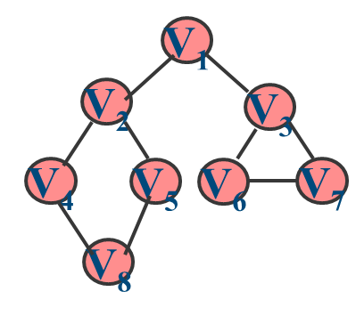
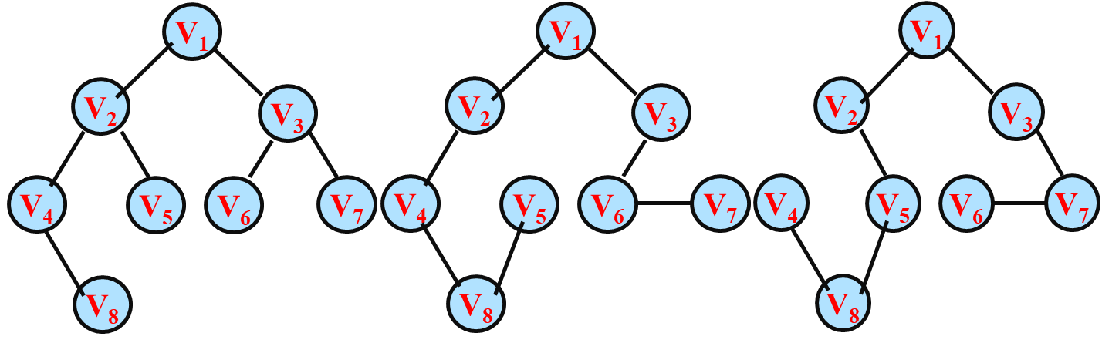
８-4-2 最小生成树
1．最小生成树的基本概念
由生成树的定义可知，无向连通图的生成树不一定是唯一的。连通图的一次遍历所经过的边的集合及图中所有顶点的集合就构成了该图的一棵生成树，对连通图的不同遍历，就可能得到不同的生成树。图８-20 (a)、(b)和(c)所示的均为图８-16的无向连通图G5的生成树。
（a）
（b）
（c）
图8-17 无向连通图G5的三棵生成树

Slide 76
可以证明，对于有n个顶点的无向连通图，无论其生成树的形态如何，所有生成树中都有且仅有n-1条边。
如果无向连通图是一个网，那么，它的所有生成树中必有一棵边的权值之和为最小的生成树，简称为最小生成树。
最小生成树的概念可以应用到许多实际问题中。例如有这样一个问题：以尽可能抵的总造价建造城市间的通讯网络，把十个城市联系在一起。在这十个城市中，任意两个城市之间都可以建造通讯线路，通讯线路的造价依据城市间的距离不同而有不同的造价，可以构造一个通讯线路造价网络，在网络中，每个顶点表示城市，顶点之间的边表示城市之间可构造通讯线路，每条边的权值表示该条通讯线路的造价，要想使总的造价最低，实际上就是寻找该网络的最小生成树。

Slide 77
最小生成树
图的连通性问题 • 最小生成树
最小(代价)生成树：无向网的所有生成树中，边权之和最小的生成树。
构造最小生成树的著名算法：
Prim算法
Kruskal算法

Slide 78
普里姆（Prim）算法
普里姆算法的基本思想：
  从连通带权图N = { V, E }中的某一顶点 u₀ 出发，选择与它关联的具有最小权值的边 ( u₀, v )，将其顶点加入到生成树顶点集合U中。
  以后每一步从一个顶点在U中，而另一个顶点不在U中的各条边中选择权值最小的边(u, v), 把它的顶点加入到集合U 中。如此继续下去, 直到带权图中的所有顶点都加入到生成树顶点集合 U中为止。
采用邻接矩阵作为带权图的存储表示。
138-<number>

Slide 79

例子：设从顶点 0 出发构造最小生成树
28
28
28
0
1
0
1
0
1
10
14
16
10
14
16
10
14
16
5
6
2
5
6
2
5
6
2
24
18
24
18
24
18
25
12
25
12
25
12
4
3
4
3
4
3
22
22
22
与顶点 0 关联的候选边有两条，权值小的边是 (0, 5), 10，选取它及顶点 5 加入最小生成树。
与顶点 0、5 关联的候选边有两条，权值小的是 (5, 4), 25，选取它及顶点 4 加入最小生成树。
138-<number>

Slide 80
28
28
28
0
1
0
1
0
1
10
14
16
10
14
16
10
14
16
5
6
2
5
6
2
5
6
2
24
18
24
18
24
18
25
12
25
12
25
12
4
3
4
3
4
3
22
22
22
与顶点 0、5、4 关联的候选边有三条，权值小的是 (4, 3), 22，选取它及顶点 3 加入最小生成树。
与顶点 0、5、4、3 关联的候选边有四条，权值小的是 (3, 2), 12，选取它及顶点 2 加入最小生成树。
138-<number>

Slide 81
28
28
28
0
1
0
1
0
1
10
14
16
10
14
16
10
14
16
5
6
2
5
6
2
5
6
2
24
18
24
18
24
18
25
12
25
12
25
12
4
3
4
3
4
3
22
22
22
与顶点 0、5、4 、3、2 关联的边有四条，权值小的 (2, 1), 16，选取它及顶点 1 加入生成树。
与顶点 0、5、4、3、2、1 关联的候选边有四条，权值小的是 (1, 6), 14，选取它及顶点 6 加入最小生成树。
138-<number>

Slide 82
28
28
0
1
0
1
0
1
10
14
16
10
14
16
10
14
16
5
6
2
5
6
2
5
6
2
24
18
24
18
24
25
12
25
12
25
12
4
3
4
3
4
3
22
22
22
所有顶点 0、5、4 、3、2、1 均已加入最小生成树，算法完成，7 个顶点选取了 6 次。
每次为了在候选边中选取权值最小的边，算法使用了一个小根堆，把当前的候选边放在堆内，每次从堆中退出的一定是候选边权值最小的。
138-<number>

Slide 83
克鲁斯卡尔 (Kruskal) 算法
克鲁斯卡尔算法的基本思想：
  设有一个有n个顶点的连通带权图N = { V, E }, 先构造一个只有n个顶点, 没有边的非连通图 T = { V, ∅ }, 图中每个顶点自成一个连通分量。
  当在 E 中选到一条具有最小权值的边时，若该边的两个顶点落在不同的连通分量上，则将此边加入到 T 中；否则将此边舍去，重新选择一条权值最小的边。
  如此重复下去，直到所有顶点在同一个连通分量上为止。
138-<number>

Slide 84
应用Kruskal算法构造最小生成树的过程
28
0
1
0
1
0
1
10
14
16
10
5
6
2
5
6
2
5
6
2
24
18
25
12
4
3
4
3
4
3
22
原图 (a) (b)
138-<number>

Slide 85
28
0
1
0
1
0
1
10
14
16
10
10
14
5
6
2
5
6
2
5
6
2
24
18
25
12
12
12
4
3
4
3
4
3
22
原图 (c) (d)
0
1
0
1
0
1
10
14
16
10
14
16
10
14
16
5
6
2
5
6
2
5
6
2
12
12
25
12
4
3
4
3
4
3
22
22
(e) (f) (g)
138-<number>

Slide 86
８-5 最短路径
最短路径问题是图的又一个比较典型的应用问题。例如，某一地区的一个交通网，给定了该网内的n个城市以及这些城市之间的相通公路的距离，问题是如何在城市A和城市B之间找一条最近的通路。如果将城市用顶点表示，城市间的公路用边表示，公路的长度则作为边的权值，那么，这个问题就可归结为在网中，求点A到点B的所有路径中，边的权值之和最短的那一条路径。这条路径就称为两点之间的最短路径，并称路径上的第一个顶点为源点（sourse），最后一个顶点为终点（destination）。在不带权的图中，最短路径是指两点之间经历的边数最少的路径。
例如在图８-23中，设V₁为源点，则从V₁出发的路径有（括号里为路径长度）：

Slide 87
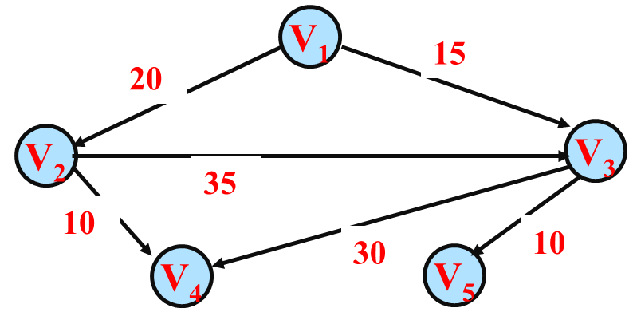
图8-23 最短路径示意图
V₁到V₂的路径有条：V₁→V₂(20)
V₁到V₃的路径有条：V₁→V₃(15),V₁→V₂→V₃(55)
V₁到V₄的路径有条：V₁→V₂→V₄(30),V₁→V₃→V₄(45),V₁→V₂→V₃→V₄(85)
V₁到V₅的路径有条：V₁→V₂→V₃→V₅(65),V₁→V₃→V₅(25)
选出V₁到其它各顶点的最短路径，并按路径长度递增顺序排列如下：
V₁→V₃(15)，V₁→V₂(20)，V₁→V₃→V₅(25)，V₁→V₂→V₄(30)。

Slide 88
单源最短路径-- Dijkstra算法
问题: 带权有向图G（E,V), 找出从给定源顶点s到其它顶点v的权最小路径。
“最短路径” = 最小权
  路径的权是路径上所有边的权之和。
  例：道路图 : 从上海电机学院到人民广场的最短路径?

Slide 89
单源最短路径
v₅
100
60
Dijkstra算法
v₀
v₄
30
10
20
10
v₃
v₁
50
v₂
5
图中从v₀到其余各顶点之间的最短路径:
    v₀到 v₁ 无
    v₀到 v₂ (v₀ ,v₂ ) 10
    v₀到 v₃ (v₀ ,v₄ , v₃) 50
    v₀到 v₄ (v₀ ,v₄) 30
    v₀到 v₅ (v₀ ,v₄ , v₃ ,v₅) 60

Slide 90
权非负的单源最短路径算法（Dijkstra）
贪心算法：
若顶点序列{V₀,V₁,…,V_{n}} 是从V₀到V_{n}的最短路，则序列 {V₀,V₁,…,V_{n-1}} 必为从V₀到V_{n-1}的最短路。

Slide 91
权非负的单源最短路径算法（Dijkstra）
基本思想：
将图中所有顶点分成两组:S, V-S
一组是包括已确定最短路径的顶点的集合S，另一组是尚未确定的最短路径的顶点集V-S。
S初始仅包含源v₀,不断在V-S做贪心选择扩充集合S。

Slide 92
权非负的单源最短路径算法（Dijkstra）
初始时,S仅包含源v₀,
特殊路径：
  从源到G中某一顶点u且中间只经过S中顶点的路称为从源到u的特殊路径。
步骤: (1) 取v₀加入S中
(2) 从V-S中取出具有当前最短路径长度的顶点w加入S中。

Slide 93
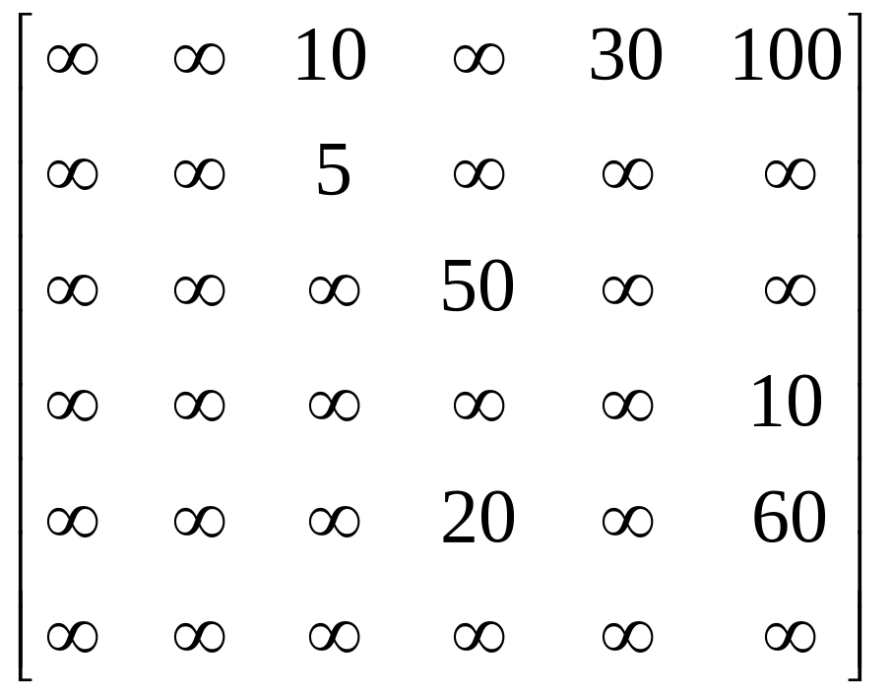
权非负的单源最短路径算法（Dijkstra）
v₀ v₁ v₂ v₃ v₄ v₅
v₅
100
60
v₀ v₁ v₂ v₃ v₄ v₅
v₀
v₄
30
10
20
10
v₃
v₁
50
v₂
邻接矩阵

Slide 94
v₀ 到其它各点的最短路
目标点 | i=1 | i=2 | i=3 | i=4 | i=5
v₁ | ∞ | ∞ | ∞ | ∞ | ∞无
v₂ | 10 (v₀,v₂)
v₃ | ∞ | 60 (v₀,v₂ , v₃ ) | 50 (v₀,v₄ , v₃ )
v₄ | 30 (v₀,v₄) | 30 (v₀,v₄)
v₅ | 100 (v₀,v₅) | 100 (v₀,v₅) | 90 (v₀, v₄ , v₅) | 60 (v₀, v₄ , v₃ , v₅)
S | {v₀,v₂} | {v₀,v₂,v₄} | {v₀,v₂,v₄,v₃} | {v₀,v₂,v₄,v₃ , v₅}
v₅
100
60
v₀
30
v₄
10
20
10
v₃
v₁
50
v₂

Slide 95
Dijkstra算法：
    设置辅助数组Dist，其中每个分量Dist[i] 表示 当前所求得的从源点到其余各顶点 i 的最短路径的长度。
    一般情况下，
    Dist[k] = <源点到顶点 i 的弧上的权值>
    或者 = <源点到其它顶点的路径长度>
+ <其它顶点到顶点 i 的弧上的权值>

Slide 96
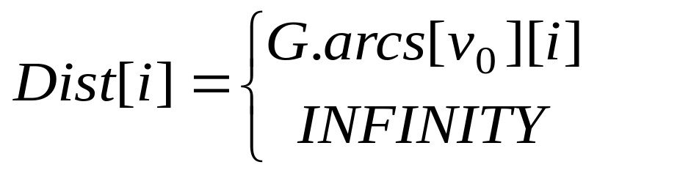

1）在所有从源点出发的弧中选取一条权值最小的弧，即为第一条最短路径。
V₀和i之间存在弧
V₀和i之间不存在弧
其中的最小值即为最短路径的长度。
2）修改其它各顶点的Dist[i]值。
假设求得最短路径的顶点为u，
若 Dist[u]+G.arcs[u][i]<Dist[i]
则将 Dist[i] 改为 Dist[u]+G.arcs[u][i]

Slide 97
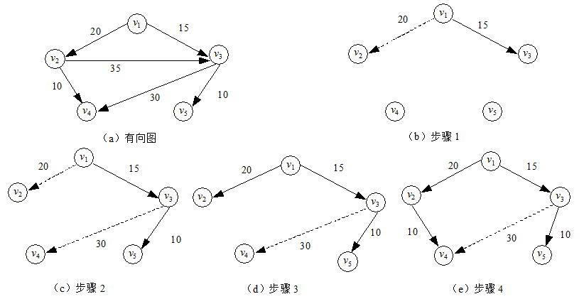
图8-24 用迪杰斯特拉算法求有向图的最短路径过程

Slide 98
迪杰斯特拉算法求最短路径的过程描述如下：
#define INFINITY 99999
#define MAXLEN 20
typedef bool PathMatrix[MAXLEN][MAXLEN];
typedef int ShortPathTable[MAXLEN];
void ShortestPath(MGraph G, int v0, PathMatrix &P, ShortPathTable &D)
{ for(v=0; v<G.VexNum; v++)
{ final[v]=False; // 初始化S集合为空
for(w=0; w<G.VexNum; w++) // 初始化最短路径矩阵P
P[v][w]=False;
// 没有存储任何最短路径，所以全部元素均为False
D[v]=G.arcs[v0][v];
// 初始的最短路径长度设置为v0到相应顶点弧的权值
if (D[v]<INFINITY)
// 若v0到顶点v的弧存在，则在P中设置好相应路径
{ P[v][v0]=True; P[v][v]=True; }
}

Slide 99
D[v0]=0; // 设置v0到自身的最短路径为0
final[v0]=True; // 将顶点v0加入到已选取顶点集合S中
for (i=1;i<G.VexNum;i++)
{ min=INFINITY;
for(w=0;w<G.VexNum;w++) // 查找尚未加入到集合S中，并且带
// 权路径长度最小的最短路径终
// 点，该终点的下标保存在v中
if (!final[w] && D[w]<min) // 更新v的值
{ v=w; min=D[w]; }
final[v]=True; // 将顶点v加入到已选取顶点集合S中
for(w=0;w<G.VexNum;w++) // 更新当前最短带权路径长度
// 向量D及路径矩阵P
if (!final[w] && min+G.arcs[v][w]<D[w])
{ D[w]=min+G.arcs[v][w];
P[w]=P[v];
P[w][w]=True; }
}
}

Slide 100
8-6 有向无环图及其应用
一个不存在环的有向图称为有向无环图（Directed Acycline Graph，简称为DAG图）。
几乎所有工程都可分为若干个称作活动的子工程，而这些子工程之间，通常受着一定条件的约束，如其中某些子工程的开始必须在另一些子工程完成之后。
对于整个工程，人们往往最关心两个方面的问题：一是工程能否顺利进行；二是估算整个工程完成所必须的最短时间。其中前一个问题就是有向图能否拓扑排序的问题，后一个问题则和关键路径有关，下面分别讨论之。

Slide 101
8-6-1 拓扑排序
拓扑排序是有向图的一个重要操作。
在给定的有向图G中，若顶点序列满足下列条件：若在有向图G中从顶点到顶点有一条路径，则在序列中顶点必在顶点之前，便称这个序列为一个拓扑序列。求一个有向图拓扑序列的过程称为拓扑排序（Topological Sort）
实质上，拓扑排序由某个集合上的偏序关系得到该集合上的一个全序关系的过程。

Slide 102
8-6-1 拓扑排序
在离散数学课程中关于偏序关系和全序关系有如下定义：
若集合S上的关系R是自反的、反对称的和传递的，则称R是集合S上的偏序关系。
设R是集合S上的偏序（Partial Order），如果对每个必有xRy或yRx，则称R是集合S上的全序关系。
直观地看，偏序指集合中仅有部分成员之间可比较，而全序指集合中全体成员之间均可比较。
Notes:
R={(a,a),(a,b),(b,a),(b,c)}
因为R中没有(b,b)或(c,c),故R不自反；
因为R中有(a,a),故R不反自反；
因为R中有(b,c)但没有(c,b),故R不称性；
因为R中有(a,b),(b,a),故R不反称性；
因为R中有(a,b),(b,c),但没有(a,c),故R不传递

Slide 103
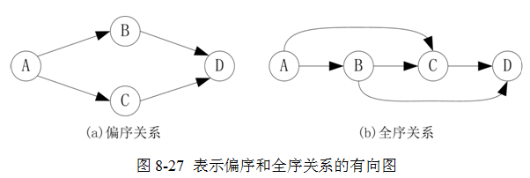
图8-27中所示的两个有向图，假设图中弧<B,C>表示的关系为B≤C，则（a）表示偏序关系，（b）表示全序关系。（a）图之所以为偏序关系，是因为（a）图中存在顶点B和顶点C是不可比较的；由于关系是传递的，显然（b）图中的所有顶点之间均是可比较的，所以（b）图表示的是全序关系。
一个表示偏序关系的有向图可用来表示一个流程图。它或者是一个施工流程图，或者是一个产品生产的流程图，再或者是一个数据流图（每个顶点表示一个过程）。图中每一条有向边表示两个子工程完成的先后次序。
这种用顶点表示活动，用弧表示活动间优先关系的有向图称为顶点表示活动的网（Activity On Vertex），简称AOV网。
Notes:
【离散数学】偏序关系与全序关系的区别、解释（偏序集合、全序集合）
2016年07月21日 20:07:16阅读数：11679
偏序关系、全序关系都是公理集合论中的一种二元关系。
偏序集合：配备了偏序关系的集合。
全序集合：配备了全序关系的集合。
偏序：集合内只有部分元素之间在这个关系下是可以比较的。
比如：比如复数集中并不是所有的数都可以比较大小，那么“大小”就是复数集的一个偏序关系。
全序：集合内任何一对元素在在这个关系下都是相互可比较的。
比如：有限长度的序列按字典序是全序的。最常见的是单词在字典中是全序的。
偏序的定义：
设R是集合A上的一个二元关系，若R满足：
Ⅰ 自反性：对任意x∈A，有xRx；
Ⅱ 反对称性（即反对称关系）：对任意x,y∈A，若xRy，且yRx，则x=y；
Ⅲ 传递性：对任意x, y,z∈A，若xRy，且yRz，则xRz。
则称R为A上的偏序关系。
全序的定义：
设集合X上有一全序关系，如果我们把这种关系用 ≤ 表述，则下列陈述对于 X 中的所有 a, b 和 c 成立：
如果 a ≤ b 且 b ≤ a 则 a = b (反对称性)
如果 a ≤ b 且 b ≤ c 则 a ≤ c (传递性)
a ≤ b 或 b ≤ a (完全性)
注意：完全性本身也包括了自反性。
所以，全序关系必是偏序关系。

Slide 104
在AOV网中，不应该出现有向环，因为存在环意味着某项活动应以自己为先决条件，如果这样，只能说明该活动是无法完成的，整个工程也无法再进行下去。
因此，对AOV网应首先进行是否存在环的判定，如果不存在环，则可以进行拓扑排序得到相应的拓扑序列，反之，则不能得到拓扑序列。

Slide 105
8-6-1 拓扑排序
拓扑排序及检测是否存在环的步骤如下：
（1）从有向图中选取一个入度为零的顶点将其输出，如果同时有多个顶点的入度为零，则从这些顶点中任选一个。
（2）从图中删除选取的顶点以及以它为弧尾的所有弧。
（3）不断重复以上两步，直至所有顶点全部输出，则所有顶点的输出顺序即为该图的拓扑序列；如果图中还有剩余顶点尚未输出，但是图中已找不到入度为零的顶点了，则说明图中存在环，不能进行拓扑排序。

Slide 106
拓扑排序的过程
C0
C1
C2
C0
C1
C2
C3
C4
C5
C3
C4
C5
(a) 有向无环图
(b) 输出顶点C4
C0
C1
C2
C1
C2
C3
C5
C3
C5
(c) 输出顶点C0
(d) 输出顶点C3
138-<number>

Slide 107
C1
C2
C1
C5
C5
(e) 输出顶点C2
(f) 输出顶点C1
C5
(g) 输出顶点C5
(h) 拓扑排序完成
最后得到的拓扑有序序列为 C4, C0, C3, C2, C1, C5。它满足图中给出的所有前驱和后继关系，对于本来没有这种关系的顶点，如C4和C2，也排出了先后次序关系。
138-<number>

Slide 108
课程代号 | 课程名称 | 先修课程
C₁ | 高等数学
C₂ | 程序设计基础
C₃ | 离散数学 | C₁, C₂
C₄ | 数据结构 | C₃, C₂
C₅ | 高级语言程序设计 | C₂
C₆ | 编译方法 | C₅, C₄
C₇ | 操作系统 | C₄, C₉
C₈ | 普通物理 | C₁
C₉ | 计算机原理 | C₈
138-<number>

Slide 109
例如, 对学生选课工程图进行拓扑排序, 得到的拓扑有序序列为
C₁ , C₂ , C₃ , C₄ , C₅ , C₆ , C₈ , C₉ , C₇
或 C₁ , C₈ , C₉ , C₂ , C₅ , C₃ , C₄ , C₇ , C₆
C8
C9
C1
C7
C3
C4
C2
C6
C5
138-<number>

Slide 110
8-6-2关键路径
如果在无有向环的带权有向图中，用有向边表示一个工程中的活动 (Activity), 用边上权值表示活动持续时间 (Duration), 用顶点表示事件 (Event), 则这样的有向图叫做用边表示活动的网络，简称 AOE ( Activity On Edges ) 网络。
AOE网络在某些工程估算方面非常有用。例如，可以使人们了解：
  完成整个工程至少需要多少时间（假设网络中没有环）?
  为缩短完成工程所需的时间，应当加快哪些活动?
138-<number>

Slide 111
从开始点到各个顶点，以至从开始点到结束点的有向路径可能不止一条。这些路径的长度也可能不同。完成不同路径的活动所需的时间虽然不同，但只有各条路径上所有活动都完成了，整个工程才算完成。
因此，完成整个工程所需的时间取决于从源点到汇点的最长路径长度，即在这条路径上所有活动的持续时间之和。这条路径长度最长的路径就叫做关键路径(Critical Path)。
要找出关键路径，必须找出关键活动，即不按期完成就会影响整个工程完成的活动。
138-<number>

Slide 112
关键路径上的所有活动都是关键活动。因此，只要找到了关键活动，就可以找到关键路径。例如，下图就是一个AOE网。
顶点 1 是整个工程的开始点，顶点 8 是整个工程的结束点。a_{i} = …是各边上的活动及持续时间。
2
5
a₇=6
a₈=18
a₁=8
a₃=14
a₁₀=12
1
4
a₆=8
7
8
a₄=10
a₂=12
a₉=6
3
a₅=28
6
138-<number>

Slide 113
定义几个与计算关键活动有关的量
事件V_{i} 的最早可能开始时间Ve(i)
它是从开始点V₁ 到顶点V_{i} 的最长路径长度。
事件V_{i} 的最迟允许开始时间Vl[i]
它是在保证结束点V_{n} 在Ve[n] 时刻完成的前提下，事件V_{i} 的允许的最迟开始时间。
活动a_{k} 的最早可能开始时间 e[k]
设活动a_{k} 在边<V_{i} , V_{j}>上, 则e[k]是从开始点V₁到顶点V_{i} 的最长路径长度。因此
e[k] = Ve[i]。
138-<number>

Slide 114
活动a_{k} 的最迟允许开始时间 l[k]
它是在不会引起时间延误的前提下，该活动允许的最迟开始时间。
l[k] = Vl[j] - dur(<i, j>)。
其中，dur(<i, j>)是完成 a_{k} 所需的时间。
时间余量 l[k] - e[k]
表示活动 a_{k} 的最早可能开始时间和最迟允许开始时间的时间余量。l[k] == e[k] 表示活动 a_{k} 是没有时间余量的关键活动。
为找出关键活动，需要求各个活动的 e[k] 与 l[k]，以判别是否 l[k] == e[k]。
138-<number>

Slide 115
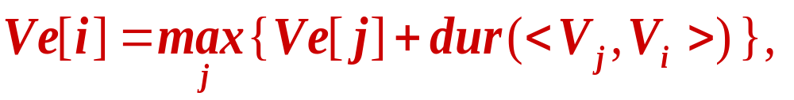
为求得e[k]与l[k]，需要先求得从开始点V₁ 到各个顶点V_{i} 的Ve[i] 和Vl[i]。
求Ve[i]的递推公式
  从Ve[1] = 0 开始，向前递推
  <V_{j}, V_{i}> ∈ S₂, i = 2, 3, …, n
  S₂ 是所有指向V_{i} 的有向边< V_{j} , V_{i} >的集合。
Ve = 6
5
2
Ve = 11? 14? 13?
Ve = 12
✓
4
Ve = 9
已知
求解
138-<number>

Slide 116
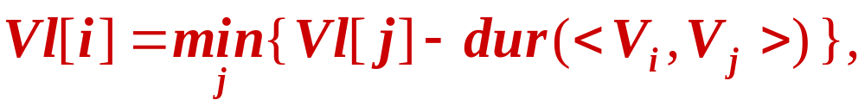
  从Vl[n] = Ve[n]开始，反向递推
  <V_{i}, V_{j}> ∈ S₁, i = n-1, n-2, …, 1
  S₁是所有源自V_{i}的有向边< V_{i} , V_{j} >的集合。
这两个递推公式的计算必须分别在拓扑有序及逆拓扑有序的前提下进行。
Vl = 19
6
7
Vl = 13? 17? 6?
Vl = 24
✓
5
Vl = 11
求解
已知
138-<number>

Slide 117
设活动a_{k} (k = 1, 2, …, e) 在带权有向边<V_{i}, V_{j}> 上，其持续时间用dur (<V_{i} , V_{j} >) 表示，则有
e[k] = Ve[i]；
l[k] = Vl[j] - dur(<V_{i} , V_{j} >)；k = 1, 2, …, e。
这样就得到计算关键路径的算法。
为了简化算法, 假定在求关键路径之前已经对各顶点实现了拓扑排序, 并按拓扑有序的顺序对各顶点重新进行了编号。
138-<number>

Slide 118
2
5
a₇=6
a₈=18
a₁=8
a₃=14
a₁₀=12
1
4
7
8
a₄=10
a₆=8
a₉=6
a₂=12
3
6
a₅=28
Ve[1] = 0, Ve[2] = Ve[1]+a₁ = 0+8 = 8,
Ve[3] = Ve[1]+a₂ = 0+12 = 12,
Ve[4] = max{Ve[2]+a₃, Ve[3]+a₄} = max{8+14, 12+10} = 22
1 2 3 4 5 6 7 8
Ve
Vl
0 8 12 22
138-<number>

Slide 119
2
5
a₇=6
a₈=18
a₁=8
a₃=14
a₁₀=12
1
4
7
8
a₄=10
a₆=8
a₉=6
a₂=12
3
6
a₅=28
Ve[5] = Ve[4]+a₇ = 22+6 = 28,
Ve[6] = max{Ve[4]+a₆, Ve[3]+a₅} = max{22+8, 12+28} = 40,
1 2 3 4 5 6 7 8
Ve
Vl
0 8 12 22 28 40
138-<number>

Slide 120
2
5
a₇=6
a₈=18
a₁=8
a₃=14
a₁₀=12
1
4
7
8
a₄=10
a₆=8
a₉=6
a₂=12
3
6
a₅=28
Ve[7] = max{Ve[5]+a₈, Ve[6]+a₉} = max{28+18, 40+6} = 46,
Ve[8] = Ve[7]+a₁₀ = 46+12 = 58,
1 2 3 4 5 6 7 8
Ve
Vl
0 8 12 22 28 40 46 58
138-<number>

Slide 121
2
5
a₇=6
a₈=18
a₁=8
a₃=14
a₁₀=12
1
4
7
8
a₄=10
a₆=8
a₉=6
a₂=12
3
6
a₅=28
Vl[8] = Ve[8] = 58, Vl[7] = Vl[8]-a₁₀ = 58-12 = 46,
Vl[6] = Vl[7]-a₉ = 46-6 = 40,
Vl[5] = Vl[7]-a₈ = 46-18 = 28,
1 2 3 4 5 6 7 8
Ve
Vl
0 8 12 22 28 40 46 58
28 40 46 58
138-<number>

Slide 122
2
5
a₇=6
a₈=18
a₁=8
a₃=14
a₁₀=12
1
4
7
8
a₄=10
a₆=8
a₉=6
a₂=12
3
6
a₅=28
Vl[4] = min{Vl[5]-a₇, Vl[6]-a₆} = min { 28-6,
40-8 } = 22,
Vl[3] = min{Vl[4]-a₄, Vl[6]-a₅} = min{ 22-10,
40-28 } = 12,
1 2 3 4 5 6 7 8
Ve
Vl
0 8 12 22 28 40 46 58
12 22 28 40 46 58
138-<number>

Slide 123
2
5
a₇=6
a₈=18
a₁=8
a₃=14
a₁₀=12
1
4
7
8
a₄=10
a₆=8
a₉=6
a₂=12
3
6
a₅=28
Vl[2] = Vl[4]-a₃ = 22-14 = 8,
Vl[1] = min{Vl[2]-a₁, Vl[3]-a₂} = min{ 8-8,
12-12 } = 0.
1 2 3 4 5 6 7 8
Ve
Vl
0 8 12 22 28 40 46 58
0 8 12 22 28 40 46 58
138-<number>

Slide 124
1 2 3 4 5 6 7 8
Ve
Vl
0 8 12 22 28 40 46 58
0 8 12 22 28 40 46 58
e[1] = Ve[1] = 0, l[1] = Vl[2]-a₁ = 8-8 = 0,
e[2] = Ve[1] = 0, l[2] = Vl[3]-a₂ = 12-12 = 0,
e[3] = Ve[2] = 8, l[3] = Vl[4]-a₃ = 22-14 = 8,
2
5
a₇=6
a₈=18
a₁=8
a₃=14
a₁₀=12
1
4
7
8
a₄=10
a₆=8
a₉=6
a₂=12
3
6
a₅=28
138-<number>

Slide 125
1 2 3 4 5 6 7 8
Ve
Vl
0 8 12 22 28 40 46 58
0 8 12 22 28 40 46 58
e[4] = Ve[3] = 12, l[4] = Vl[4]-a₄ = 22-10 = 12,
e[5] = Ve[3] = 12, l[5] = Vl[6]-a₅ = 40-28 = 12,
e[6] = Ve[4] = 22, l[6] = Vl[6]-a₆ = 40-8 = 32,
2
5
a₇=6
a₈=18
a₁=8
a₃=14
a₁₀=12
1
4
7
8
a₄=10
a₆=8
a₉=6
a₂=12
3
6
a₅=28
138-<number>

Slide 126
1 2 3 4 5 6 7 8
Ve
Vl
0 8 12 22 28 40 46 58
0 8 12 22 28 40 46 58
e[7] = Ve[4] = 22, l[7] = Vl[5]-a₇ = 28-6 = 22,
e[8] = Ve[5] = 28, l[8] = Vl[7]-a₈ = 46-18 = 28,
e[9] = Ve[6] = 40, l[9] = Vl[7]-a₉ = 46-6 = 40,
2
5
a₇=6
a₈=18
a₁=8
a₃=14
a₁₀=12
1
4
7
8
a₄=10
a₆=8
a₉=6
a₂=12
3
6
a₅=28
138-<number>

Slide 127
1 2 3 4 5 6 7 8
Ve
Vl
0 8 12 22 28 40 46 58
0 8 12 22 28 40 46 58
e[10] = Ve[7] = 46, l[10] = Vl[8]-a₁₀ = 58-12 = 46.
从以上计算可得，只有活动 a₆ 的e[6]≠l[6]，它不是关键活动，其他活动都是关键活动。
2
5
a₇=6
a₈=18
a₁=8
a₃=14
a₁₀=12
1
4
7
8
a₄=10
a₆=8
a₉=6
a₂=12
3
6
a₅=28
138-<number>

Slide 128
1 2 3 4 5 6 7 8 9 10
e
l
0 0 8 12 12 22 22 28 40 46
0 0 8 12 12 32 22 28 40 46
2
5
a₇=6
a₈=18
a₁=8
a₃=14
a₁₀=12
1
4
7
8
a₄=10
a₆=8
a₉=6
a₂=12
3
6
a₅=28
这些关键活动构成 3 条关键路径，即{ V₁, V₂, V₄, V₅, V₇, V₈ }; { V₁, V₃, V₄, V₅, V₇, V₈ }; { V₁, V₃, V₆, V₇, V₈ }。
138-<number>

Slide 129
小 结
（1）图是一种复杂的数据结构，图中的每一个顶点都可以有多个直接前驱和多个直接后继，是一种非线性的数据结构。
（2）因为图是由顶点的集合和顶点间边的集合组成，所以图的存储也包括顶点信息和边的信息两个方面。
（3）图的存储结构常用的有：邻接矩阵和邻接表等要求掌握。
（4）对于n个顶点的图来说，它的邻接矩阵是一个n×n阶的方阵。邻接矩阵中的元素取值只能是0或1，若图为无向图，则矩阵一定是对称矩阵，所以可以采用压缩存储；若是网，则要存储的是权值。
（5）对于由n个顶点和e 条边的图，它的邻接表由n个单链表所组成。无向图的邻接表占用n+2e个存储单元；有向图的邻接表占用n+e个存储单元。

Slide 130
（6）图的遍历就是从图的某一顶点出发，访问图中每个顶点一次且仅一次。遍历的基本方法有深度优先搜索遍历和广度优先搜索遍历两种。深度优先遍历类似于树的先序遍历；广度优先遍历类似于树的按层次遍历。
（7）取一个无向连通图的全部顶点和一部分边构成一个子图，若其中所有顶点仍是连通的，但各边不构成回路，这个子图称为原图的一个生成树，同一个图可以有多个不同的生成树。对于带权的图，其各条边权值之和为最小的生成树即最小生成树。求最小生成树的方法，得到最小生成树中边的次序也可能不同，但最小生成树的权值之和却相同。
（8）对于带权的有向图，求从某一顶点出发到其余各顶点的最短路径（所经过的有向边权值总和最小的路径）或求每一顶点之间的最短路径称为最短路径问题。

Slide 131
验证性实验８ 图子系统
1．实验目的
（1） 掌握图邻接矩阵的存储方法；
（2） 掌握图深度优先编历的基本思想；
（3） 掌握图广度优先编历的基本思想。
2．实验内容
（1） 编写按键盘输入的数据建立图的邻接矩阵存储；
（2） 编写图的深度优先编历程序；
（3） 编写图的广度优先编历程序；
（4） 设计一个选择式菜单形式如下：

Slide 132
图子系统
********************************************
* 1-------更新邻接矩阵 *
* 2-------深度优先遍历 *
* 3-------广度优先遍历 *
* 0-------退 出 *
********************************************
请选择菜单号（0—3）：

Slide 133
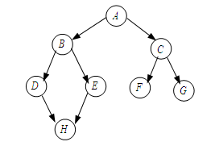
3．操作举例
（1） 按下图建立图的邻接矩阵存储；
（2） 按提示输入：

Slide 134
输入顶点数和边数（输入格式为：顶点数，边数）：
8,8<CR>
请输入顶点信息（顶点号<CR>）每个顶点以回车键作为结束： A<CR>
B<CR>
C<CR>
D<CR>
E<CR>
F<CR>
G<CR>
H<CR> <CR>表示回车键

Slide 135
请输入每条边对应的两个顶点的序号（输入格式为：i，j）：
请输入第1条边的顶点序号：A,B<CR>
请输入第2条边的顶点序号：A,C<CR>
请输入第3条边的顶点序号：B,D<CR>
请输入第4条边的顶点序号：B,E<CR>
请输入第5条边的顶点序号：C,F<CR>
请输入第6条边的顶点序号：C,G<CR>
请输入第7条边的顶点序号：D,H<CR>
请输入第8条边的顶点序号：E,H<CR>

Slide 136
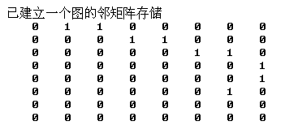
（3） 再进行图的其它操作。

Slide 137
自主设计实验８ 最小生成树
1．实验目的
（1）复习图的存储方法和图的遍历方法。
（2）进一步掌握图的非线性特点、递归特点和动态特性。
（3）掌握最小生成树的求解算法。
2．实验内容
（1）用Prim算法求最小生成树。
（2）输入网的二维矩阵，输出最小生成树。
3．实验要求
（1）利用C或C++语言完成算法设计和程序设计。
（2）上机调试通过实验程序。
（3）输入数据，并求最小生成树。
（4）给出具体的算法分析，包括时间复杂度和空间复杂度等。
（5）撰写实验报告。

Slide 138
习题８

